Slide 1
Pyramus und Thisbe
Tragische Liebesgeschichte

Slide 2
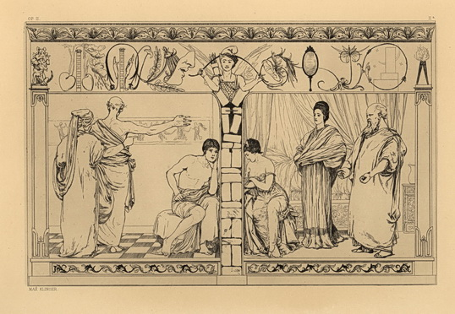
Vocabula repetamus!
Vokabelwiederholung

Slide 3
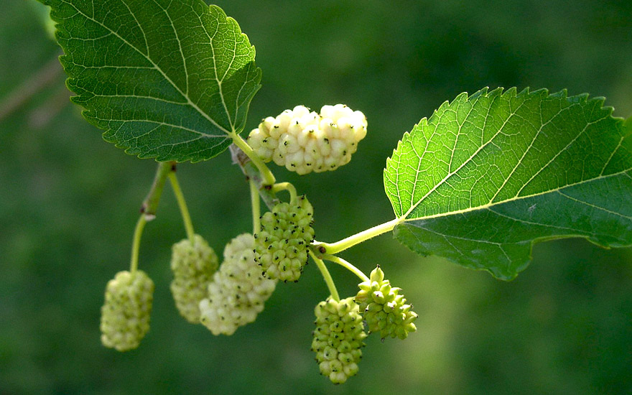

Slide 4
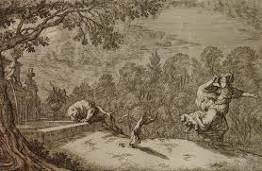
dumque fugit, tergo velamina lapsa reliquit.

Slide 5
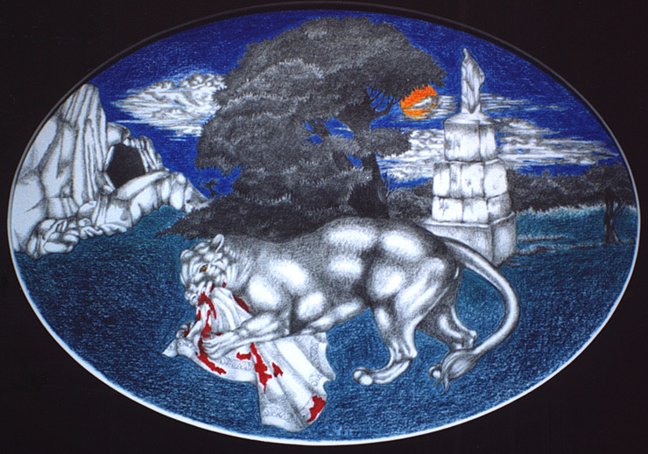

Slide 6
